Slide 1
Français CE2
Séquence 6 / séance 2

Slide 2
Bilan de conjugaison (2)
Lecture d’un texte
- Comprendre le sens d’un texte en sélectionnant des mots
Conjugaison
- Conjuguer des verbes irréguliers au présent
Orthographe
- Écrire sous la dictée et corriger en comparant

Slide 3
Lecture : je lis et je comprends

Slide 4
Choisis les mots qui conviennent
Dans une vallée __________, une clairière s’ouvrait au milieu des bois.
Là vivait un cultivateur avec _______________, Zeralda. Ils n’avaient jamais entendu parler ___________.
Zeralda aimait beaucoup faire ______________. À six ans, elle savait
déjà faire friture et rôti, bouilli et farce, ragoût et grillade.
Le géant de Zeralda, Tomi Ungerer, ©L’école des loisirs
voisine
éloignée
effrayant
sa fille unique
sa femme
son garçon fragile
du petit poucet
de la sorcière
de l’ogre
des farces
la cuisine
des bijoux

Slide 5
Ce matin-là, l’ogre _______ dans la région, plus affamé que jamais. Un souffle de la brise matinale lui apporta ________ de la petite Zeralda. Caché derrière quelques rochers bordant le chemin, l’ogre attendait la fillette, prêt à se jeter sur elle. « Ah ! voilà enfin un petit déjeuner ! » __________ il. Mais, quand elle s’approcha, ______________ se précipita avec tant de hâte qu’il fit un faux pas et vint s’étaler au milieu du chemin.
se promenait
rôdait
errait
l’odeur
la fétidité
la beauté
cria
dit
marmonna
le petit poucet
le monstre affamé
le doux géant

Slide 6
Qu’avons-nous appris aujourd’hui ?
Lorsque l’on lit un texte, on doit mettre en relation les informations pour opérer des déductions, pour trouver le sens des mots.
C’est ainsi que l’on comprend les intentions des personnages et le déroulement de l’histoire.
Nos deux textes nous montrent que Zeralda n’est pas craintive car elle ne connaît pas l’existence de l’ogre. On comprend aussi que ce dernier est bien maladroit et qu’il ne parvient pas à la dévorer.

Slide 7
Conjugaison

Slide 8
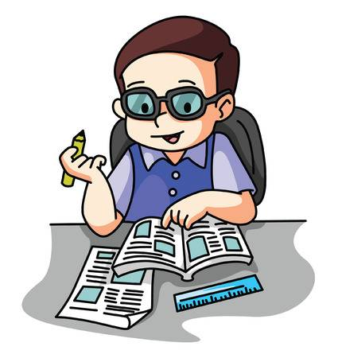
Retrouve les verbes conjugués et classe-les selon leur groupe
L’ogre se cache derrière des rochers pour surprendre la fillette. Il veut se jeter sur elle. Mais il n’y parvient pas, il va trop vite et trébuche. Il s’étale alors au milieu du chemin.
Verbes du 1er groupe | Verbes du 3ème groupe
se cache (se cacher)
veut (vouloir)
trébuche (trébucher)
parvient (parvenir)
s’étale (s’étaler)
va (aller)
Ces verbes sont tous conjugués au présent.

Slide 9
Verbes irréguliers conjugués au présent
aller | vouloir | (par)venir
je vais tu vas il / elle va nous allons vous allez ils / elles vont | je veux tu veux il / elle veut nous voulons vous voulez ils / elles veulent | je viens tu viens il / elle vient nous venons vous venez ils / elles viennent

Slide 10
Conjugue les verbes irréguliers suivants au présent
Vous (aller) ________________ jouer dans la cour.
Les fillettes ne (vouloir) _________________ pas retourner à la piscine.
Je (venir) __________________ avec toi pour accompagner Tom chez le médecin.
Ils (aller) ___________________ au nouveau cinéma de quartier.
Tu (vouloir) ____________________ goûter ce nouveau parfum de glace.
Nous (parvenir) ____________________ enfin à te joindre.

Slide 11
Orthographe
J’apprends à mémoriser pour écrire sans faire d’erreurs

Slide 12
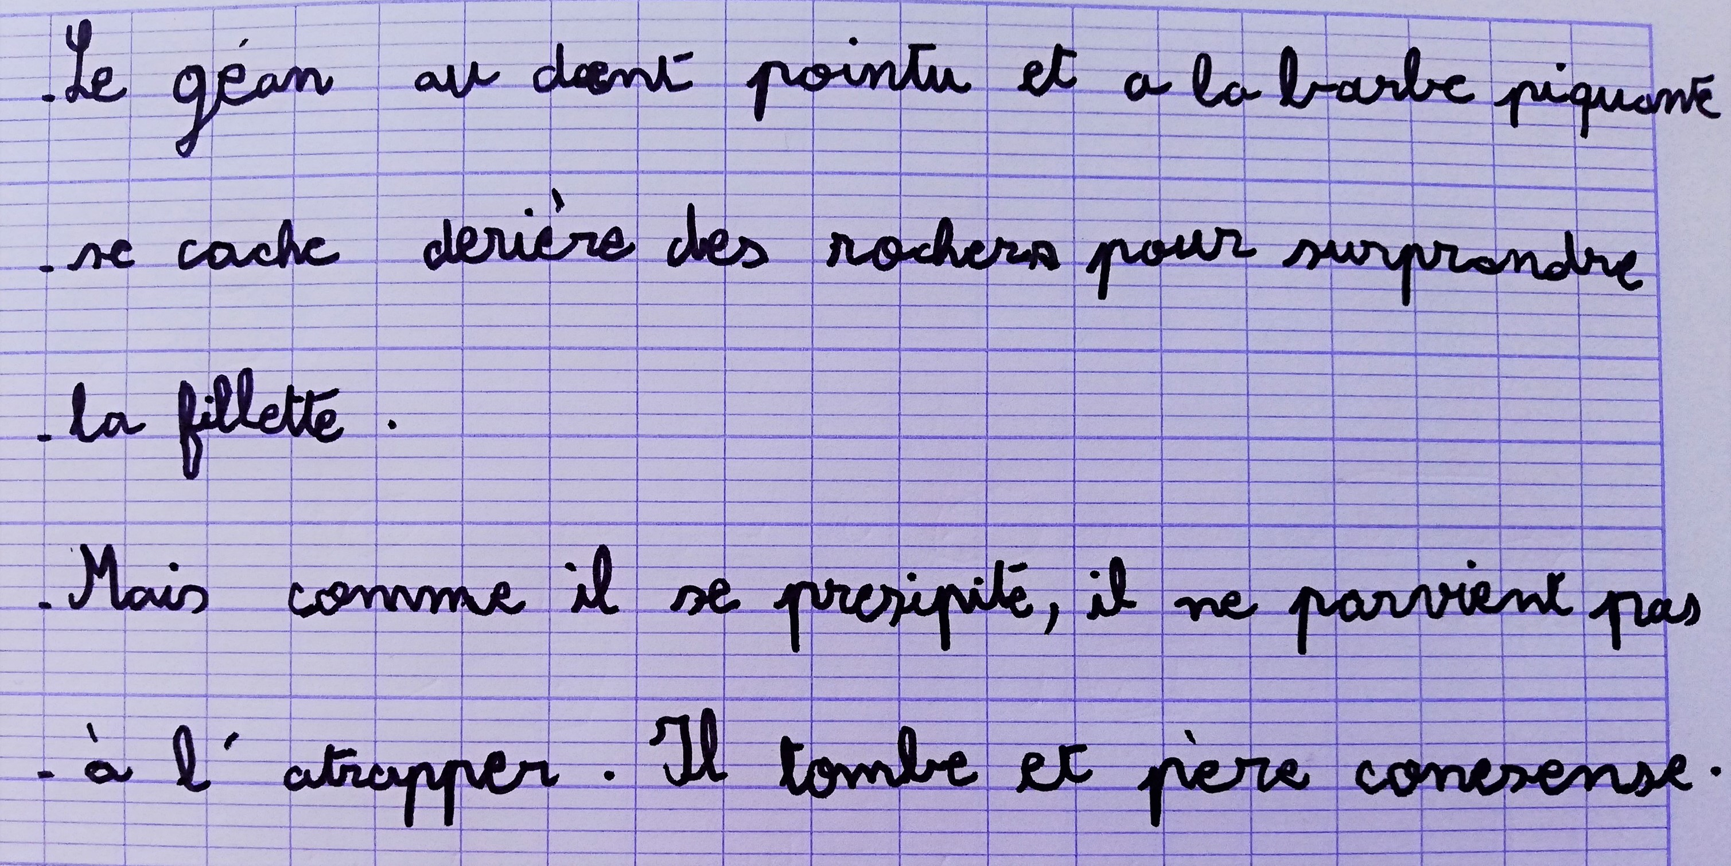
Dictée

Slide 13
Pour terminer
Je vous propose de lire cette suite afin que vous compreniez comment va se dérouler la rencontre entre l’ogre et Zeralda.
« Oh, pauvre homme ! » s’écria Zeralda.
Elle courut chercher un seau d’eau à un ruisseau voisin et lava le visage du géant blessé.
« Grrrr, petite fille ! Oh, ma tête ! Grrrr, j’ai tellement faim ! » disait l’ogre en gémissant.
« Ce pauvre homme meurt de faim », pensa Zeralda.
Et, sans perdre un instant, elle prit quelques pots dans la charrette, rassembla quelques branches de bois mort, fit du feu, et commença à cuisiner.

